Slide 1
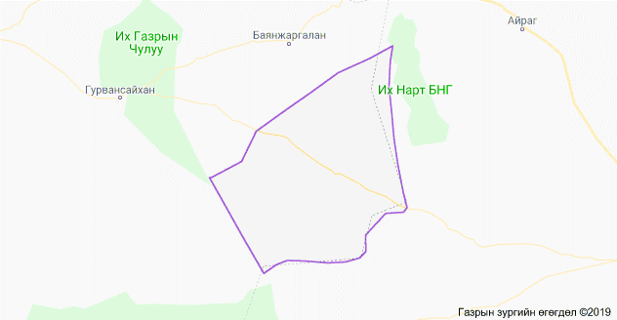
ДУНДГОВЬ АЙМАГ
АЛТАНГАДАС ОДОНТ ӨНДӨРШИЛ СУМЫН СТАТИСТИК МЭДЭЭЛЭЛ
2020 ОН

Slide 2
АГУУЛГА
Сумын танилцуулга
Хүн ам
Мал аж ахуй
Боловсрол
Эрүүл мэнд
Соёл, шинжлэх ухаан
Төсөв, санхүү
Аж ахуйн нэгж
ӨНДӨРШИЛ СУМЫН СТАТИСТИК МЭДЭЭЛЭЛ
1
2

Slide 3
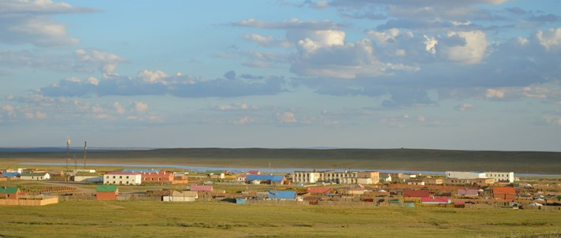
ӨНДӨРШИЛ СУМЫН ТАНИЛЦУУЛГА
СУМЫН ХӨГЖЛИЙН ЗОРИЛТ “Бизнесийн шударга таатай орчин, орон нутгийн нөөц, онцлогт тулгуурлан бэлчээрийн уламжлалт болон эрчимжсэн мал аж ахуйг зохистой хослуулсан, үр ашигтай үйлдвэрлэл, үйлчилгээ хөгжсөн, төрт ёс, түүхэн уламжлалаа дээдэлсэн оюунлаг, соёлч, бүтээлч иргэдтэй, эдийн засгийн өндөр чадавхитай, байгальд ээлтэй сум мөн.
ӨНДӨРШИЛ СУМЫН СТАТИСТИК МЭДЭЭЛЭЛ
2

Slide 4
ӨНДӨРШИЛ СУМЫН ТАНИЛЦУУЛГА
Дундговь аймгийн Өндөршил сум нь 1924 онд байгуулагдсан, хуучнаар Түшээт хан аймгийн Говь мэргэн ван, Ачит гүний хошууны газар нутаг юм. Цог, Талын нар, Бөхт гэсэн 3 багтай. Дундговь аймгийн зүүн өмнөд хэсэгт Улаанбаатар хотоос 360 км, Аймгийн төвөөс 185 км зайд байрладаг. Дундговь аймгийн Өлзийт, Гурвансайхан, Баянжаргалан Дорноговь аймгийн Даланжаргалан, Айраг, Сайхандулаан, Мандах сумдтай хиллэдэг. Нийт газар нутгийн хэмжээ 485,230 га.
Далайн түвшинээс 1080-1300 м өндөрт өргөгдсөн. Физик газарзүйн хувьд газар зүйн бүсээр цөлөрхөг хээрийн бүсэд багтдаг, ургамалжилтын хувьд Дорноговийн цөлөрхөг хээрийн тойрогт хамаарна. Сумын нутаг дэвсгэр нь тэгш тал, нам хотгор, хоолой, бэсрэг уулс дагалдах бөгөөд ургамлын үндэс сийрэг зөөлөн, элсэрхэг цайвар хөрстэй, нийт нутагт төрөл бүрийн бут, хялгана, ерхөг, хонь ямаан шарилж, агь гашуун, таана, хөмүүл, бударгана голлон ургана.
ӨНДӨРШИЛ СУМЫН СТАТИСТИК МЭДЭЭЛЭЛ
3

Slide 5
Хүн амын тоо 2020 он /сумаар/
2020 ОНД 1442 хүн амтай
719 723
ӨНДӨРШИЛ СУМЫН СТАТИСТИК МЭДЭЭЛЭЛ
4

Slide 6
Хүн амын тооны өсөлт, өөрчлөлт 1990-2020 он
ӨНДӨРШИЛ СУМЫН СТАТИСТИК МЭДЭЭЛЭЛ
5

Slide 7
Хүн амын тоо /багаар 2014-2020/
ӨНДӨРШИЛ СУМЫН СТАТИСТИК МЭДЭЭЛЭЛ
6

Slide 8
Хүн амын тоо /хүйсээр 2014-2020/
ӨНДӨРШИЛ СУМЫН СТАТИСТИК МЭДЭЭЛЭЛ
7

Slide 9
Төрөлтийн тоо /2010-2020/
2020 онд 38 хүүхэд мэндэлсэн бөгөөд үүний 21 нь эрэгтэй 17 нь эмэгтэй хүүхэд төрсөн байна.
ӨНДӨРШИЛ СУМЫН СТАТИСТИК МЭДЭЭЛЭЛ
9

Slide 10
Нас баралтын тоо 2010-2020 он
ӨНДӨРШИЛ СУМЫН СТАТИСТИК МЭДЭЭЛЭЛ
10

Slide 11
Гэрлэлтийн тоо /2010-2020 он/
Гэр бүлийн тухай Монгол Улсын хууль болон уламжлалт ёсны дагуу гэрлэлтээ батлуулсан иргэдийн тоо.
ӨНДӨРШИЛ СУМЫН СТАТИСТИК МЭДЭЭЛЭЛ
11

Slide 12
Өрхийн тоо /2005-2020 он/ /сумаар, багаар/
 | 2005 | 2006 | 2007 | 2008 | 2009 | 2010 | 2011 | 2012 | 2013 | 2014 | 2015 | 2016 | 2017 | 2018 | 2019 | 2020
Сумын нийт өрх | 431 | 454 | 455 | 466 | 479 | 464 | 447 | 460 | 444 | 452 | 468 | 485 | 479 | 487 | 466 | 467
ӨНДӨРШИЛ СУМЫН СТАТИСТИК МЭДЭЭЛЭЛ
12

Slide 13
Малчин өрхийн тоо 2012-2020 он /багаар/
2020 онд Эрүүл мэндийн даатгалд 293, нийгмийн даатгалд 240 малчин хамрагдсан байна. 264 зээлтэй малчин байна.
ӨНДӨРШИЛ СУМЫН СТАТИСТИК МЭДЭЭЛЭЛ
13

Slide 14
Малтай өрхийн тоо /багаар 2012-2020/
2020 онд 467 малчин байгаа бөгөөд насны бүтцээр авч үзвэл 15-34 насны 143 малчин, 35-59 насны 269 малчин, 60-аас дээш насны 55 малчин байна. Үүнээс 267 эрэгтэйь 200 эмэгтэй мал маллаж байна.
ӨНДӨРШИЛ СУМЫН СТАТИСТИК МЭДЭЭЛЭЛ
14

Slide 15
Малчдын тоо /2012-2020 он багаар/
ӨНДӨРШИЛ СУМЫН СТАТИСТИК МЭДЭЭЛЭЛ
15

Slide 16
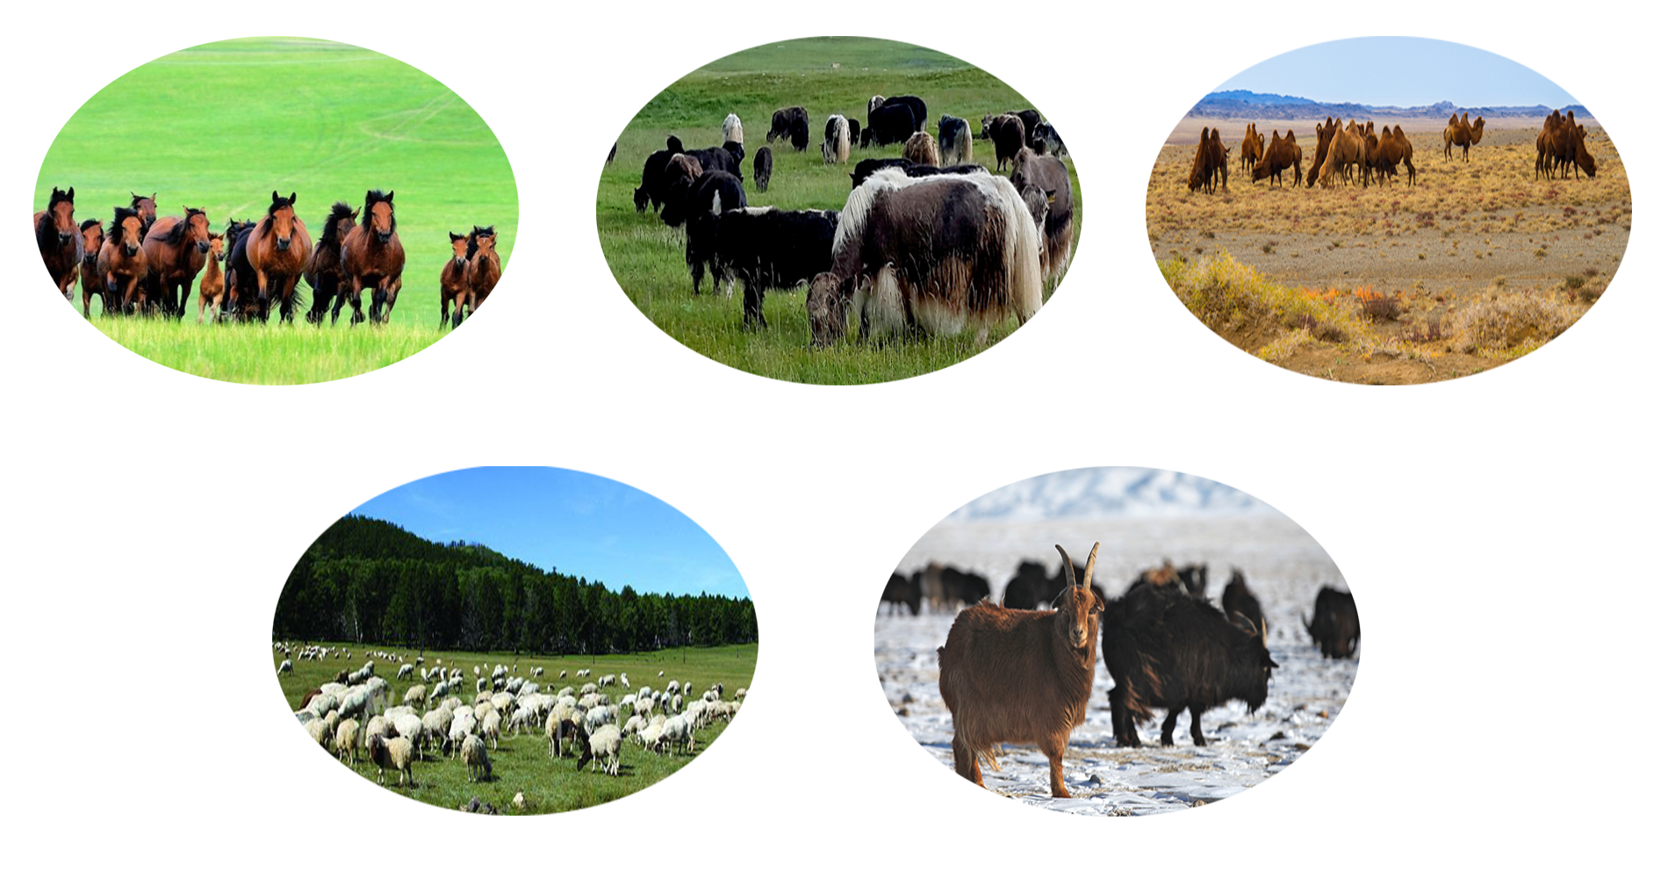
Малын тоо
2020 оны байдлаар 187,14 мянган толгой малтай
12,07 4,24 3,02
92,08 75,73
ӨНДӨРШИЛ СУМЫН СТАТИСТИК МЭДЭЭЛЭЛ
17

Slide 17
Малын тоо /1970-2020 он/
30 хүртэлх малтай өрх 2, 31-50 хүртэлх малтай өрх 7, 51-100 хүртэлх малтай өрх 16, 101-200 хүртэлх малтай өрх 36, 201-500 хүртэлх малтай өрх 89, 501-999 хүртэлх малтай өрх 81, 1000-1499 хүртэлх малтай өрх 48, 1500-2000 хүртэлх малтай өрх 9, 2001-ээс дээш малтай өрх 4 байна.
ӨНДӨРШИЛ СУМЫН СТАТИСТИК МЭДЭЭЛЭЛ
17

Slide 18
Малын тоо
2020 онд өмнөх оныхоос
Тэмээ 6,5 хувиар өсч 3015,
Адуу 13,4 хувиар өсч 12074,
Үхэр 4,6 хувиар өсч 4241,
Хонь 2,09 хувиар буурч 92081,
Ямаа 2,5 хувиар өсч 75727 толгой тоологдсон байна.
Нийт малын тоогоор багийн түвшинд Талын нар баг аймгийн хэмжээнд 4-т, Адууны тоогоор багийн түвшинд аймгийн хэмжээнд Талын нар, Цог багууд 1,2-т, Үхрийн тоогоор багийн түвшинд аймгийн хэмжээнд 3-т, хонины тоогоор багийн түвшинд аймгийн хэмжээнд 3-т эрэмблэгдсэн байна.
ӨНДӨРШИЛ СУМЫН СТАТИСТИК МЭДЭЭЛЭЛ
18

Slide 19
Малын тоо 2020 он /багаар/
Малын тоо
Үзүүлэлт
2020 онд Цог баг 88,96 мянган толгой мал, Талын нар баг 93,39 мянган мал толгой, Бөхт баг 4,79 мянган толгой мал тоолуулсан.
ӨНДӨРШИЛ СУМЫН СТАТИСТИК МЭДЭЭЛЭЛ
20

Slide 20
Малын тоо таван төрлөөр /2010-2020 он/
Малын тоо
Мянган төгрөгөөр
Малын төрөл/ | 2010 | 2011 | 2012 | 2013 | 2014 | 2015 | 2016 | 2017 | 2018 | 2019 | 2020
Адуу | 3.77 | 4.22 | 5.09 | 5.89 | 6.92 | 8.01 | 7.94 | 8.96 | 10.05 | 11,28 | 12,07
Үхэр | 1.07 | 1.14 | 1.48 | 1.91 | 2.11 | 2.42 | 2.39 | 2.83 | 3.14 | 3,67 | 4,24
Тэмэ | 1.16 | 1.25 | 1.35 | 1.54 | 1.72 | 1.96 | 2.05 | 2.28 | 2.52 | 2,88 | 3,02
Хонь | 36.07 | 41.31 | 51.31 | 59.54 | 66.85 | 70.9 | 72.93 | 80.73 | 86.83 | 94,17 | 92,08
Ямаа | 31.61 | 37.88 | 41.72 | 48.07 | 55.02 | 54.21 | 52.95 | 59.86 | 67.6 | 77,65 | 75,73
Бүгд | 73.68 | 85.79 | 100.94 | 116.95 | 132.62 | 137.51 | 138.26 | 154.66 | 170.14 | 189,66 | 187,14
ӨНДӨРШИЛ СУМЫН СТАТИСТИК МЭДЭЭЛЭЛ
21

Slide 21
Бойжуулсан төл 2012-2020 он
Онцлох үзүүлэлт
2020 онд цог баг 37,48 мянган толгой төл бойжуулсан, талын нар баг 43,23 мянган толгой төл бойжуулсан, бөхт баг 1,59 мянган толгой төл бойжуулсан байна.
Үүнээс ботго 0,68 мянган толгой, унага 3,03 мянган толгой, тугал 1,28 мянган толгой, хурга 40,57 мянган толгой, ишиг 36,74 мянган толгой төл бойжсон байна.
ӨНДӨРШИЛ СУМЫН СТАТИСТИК МЭДЭЭЛЭЛ
22

Slide 22
Зүй бус хорогдол 5 төрлөөр /2012-2020 он/
Баг, хороо | 2010 | 2011 | 2012 | 2013 | 2014 | 2015 | 2016 | 2017 | 2018 | 2019 | 2020
Өндөршил |  |  | 0.03 | 0.24 | 0.03 | 0.14 | 7.42 | 0 | 0,24 | 0,06 | 0,15
1-р баг, Цог |  |  | 0.02 | 0.23 |  | 0.06 | 3.4 | 0 | 0,23 | 0,02 | 0
2-р баг, Талын нар |  |  | 0.01 | 0.01 | 0.03 | 0.08 | 4.02 | 0 | 0,01 | 0,04 | 0,15
3-р баг, Бөхт |  |  |  |  |  |  |  |  |  |  | 0
ӨНДӨРШИЛ СУМЫН СТАТИСТИК МЭДЭЭЛЭЛ
23

Slide 23
Малын зах зээлийн дундаж үнэ 2020 он
Статистик үзүүлэлт | 2017-12 сар | 2018-12 сар | 2019-12 сар | 2020-12 сар
Нас гүйцсэн тэмээ /ат/ | 1200.0 | 900.0 | 1200.0 | 1000.0
Нас гүйцсэн тэмээ /ингэ/ | 1000.0 | 900.0 | 1000.0 | 900.0
Өсвөр насны тэмээ /эр шилбэ/ | 800.0 | 500.0 | 800.0 | 800.0
Өсвөр насны тэмээ /эм шилбэ/ | 750.0 | 500.0 | 800.0
Нас гүйцсэн адуу /соёолон үрээ/ | 600.0 | 700.0 | 1100.0 | 800.0
Нас гүйцсэн адуу /соёолон гүү/ | 650.0 | 650.0 | 1000.0 | 800.0
Өсвөр насны адуу /шүдлэн үрээ/ | 500.0 | 550.0 | 850.0 | 700.0
Өсвөр насны адуу /шүдлэн байдас/ | 500.0 | 500.0 | 850.0 | 650.0
Нас гүйцсэн үхэр /хязаалан шар/ | 700.0 | 850.0 | 1200.0 | 700.0
Нас гүйцсэн үхэр /хязаалан дөнж/ | 750.0 | 700.0 | 1000.0 | 700.0
Өсвөр насны үхэр /шүдлэн үхэр/ | 500.0 | 600.0 | 600.0 | 650.0
Өсвөр насны үхэр /шүдлэн гунж/ | 550.0 | 550.0 | 550.0 | 650.0
Нас гүйцсэн хонь /эр хонь/ | 120.0 | 120.0 | 150.0 | 170.0
Нас гүйцсэн хонь /эм хонь/ | 80.0 | 70.0 | 120.0 | 100.0
Нас гүйцсэн ямаа /эр ямаа/ | 70.0 | 120.0 | 150.0 | 120.0
Нас гүйцсэн ямаа /эм ямаа/ | 60.0 | 60.0 | 110.0 | 60.0
ӨНДӨРШИЛ СУМЫН СТАТИСТИК МЭДЭЭЛЭЛ
24

Slide 24
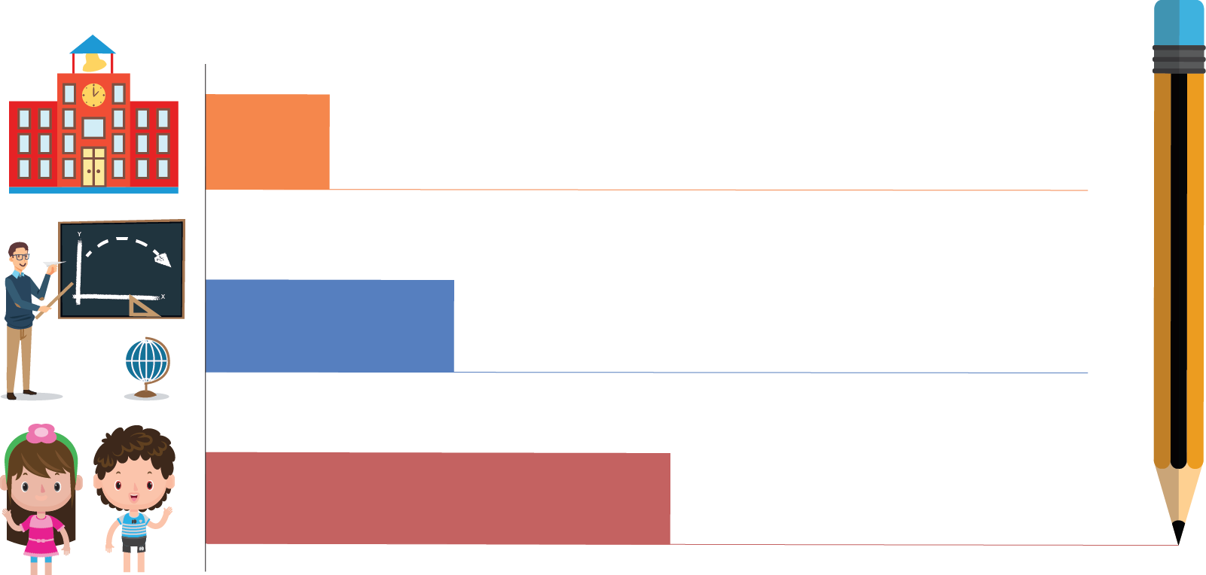
БОЛОВСРОЛЫН ЗАРИМ ҮЗҮҮЛЭЛТ 2020 он
1 ЕБС, СӨБ-ийн тоо тус бүр
14 ЕБС-ийн үндсэн багшийн тоо
8 СӨБ-ийн үндсэн багшийн тоо
205 ЕБС-ийн сурагчдын тоо
90 СӨБ-ийн сурагчдын тоо
ӨНДӨРШИЛ СУМЫН СТАТИСТИК МЭДЭЭЛЭЛ
25

Slide 25
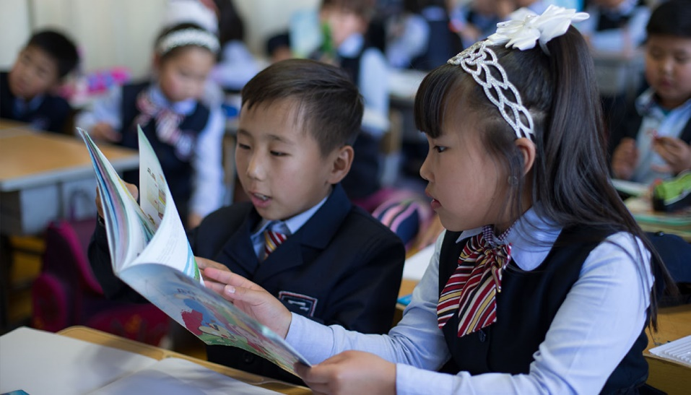
БОЛОВСРОЛЫН ЗАРИМ ҮЗҮҮЛЭЛТ ерөнхий боловсролын сургууль
ӨНДӨРШИЛ СУМЫН СТАТИСТИК МЭДЭЭЛЭЛ
25

Slide 26
ЕБС, СӨБ-д суралцагчдын тоо /2015-2020/
Боловсролын зарим үзүүлэлт
ӨНДӨРШИЛ СУМЫН СТАТИСТИК МЭДЭЭЛЭЛ
26

Slide 27
Боловсролын зарим үзүүлэлт
ӨНДӨРШИЛ СУМЫН СТАТИСТИК МЭДЭЭЛЭЛ
27

Slide 28
Боловсролын зарим үзүүлэлт
Сая төгрөгөөр
ӨНДӨРШИЛ СУМЫН СТАТИСТИК МЭДЭЭЛЭЛ
28

Slide 29
Эрүүл мэндийн зарим үзүүлэлт 2020 он
ӨНДӨРШИЛ СУМЫН СТАТИСТИК МЭДЭЭЛЭЛ
29

Slide 30
Эрүүл мэндийн зарим үзүүлэлт 2020 он
ӨНДӨРШИЛ СУМЫН СТАТИСТИК МЭДЭЭЛЭЛ
30

Slide 31
Эрүүл мэндийн байгууллагын санхүүжилт 2016-2020 он
Сая төгрөгөөр
ӨНДӨРШИЛ СУМЫН СТАТИСТИК МЭДЭЭЛЭЛ
31

Slide 32
СОЁЛЫН ЗАРИМ ҮЗҮҮЛЭЛТ
СОЁЛЫН ТӨВ-1 ОНСТ-1
НОМЫН ФОНД-4800 УНШИГЧИД 134 АЖИЛЛАГСАД - 7
БАЙНГЫН УНШИГЧИД -206 ҮЗМЭР-327 СУУДЛЫН ТОО-150
ӨНДӨРШИЛ СУМЫН СТАТИСТИК МЭДЭЭЛЭЛ
32

Slide 33
НИЙТ ХАДГАЛАМЖ, ЗЭЭЛИЙН ҮЛДЭГДЭЛ

Slide 34
Техникийн хяналтын үзлэгт хамрагдсан авто машины тоо

Slide 35
Техникийн хяналтын үзлэгт хамрагдсан авто машины тоо

Slide 36
ҮЙЛ АЖИЛЛАГААНЫ ОРЛОГО
УТХураамж
ТӨСӨВ, САНХҮҮГИЙН ЗАРИМ ҮЗҮҮЛЭЛТ 2020 ОН
ТӨСВИЙН ОРЛОГО-2020 ОН
Түгээмэл тархацтай АМАТөлбөр
Хүүгийн орлого
27,3 сая төгрөг
Нийт орлогын 32,3%
Хог хаягдлын хураамж
Бууны албан татвар
3,8 сая төгрөг
Нийт орлогын 4,5%
38,4 сая төгрөг
Нийт орлогын 45,5%
0,39 сая төгрөг
Нийт орлогын 0,46%
0,87 сая төгрөг
Нийт орлогын 1%
84,3 сая төгрөг
2,2 сая төгрөг
Нийт орлогын 2,6 %
Торгуулийн орлого
Газрын төлбөр
4.6 сая төгрөг
Нийт орлогын 5,4%
9,2 сая төгрөг
Нийт орлогын 10,9%
ӨНДӨРШИЛ СУМЫН СТАТИСТИК МЭДЭЭЛЭЛ
33

Slide 37
ТӨСӨВ, САНХҮҮГИЙН ЗАРИМ ҮЗҮҮЛЭЛТ 2020 ОН
ТӨСВИЙН ЗАРЛАГА-2020 ОН
1,725.1 сая төгрөг
/ 82,5 %-н гүйцэтгэлтэй/
Цалин, хөлс
61,2%
Ндш
7,6%
Тогтмол зардал
9%
Хангамж, БМ
4%
Нормативт зардал
2,5%
1,056.8
132.7
156.7
69.9
44.08
ӨНДӨРШИЛ СУМЫН СТАТИСТИК МЭДЭЭЛЭЛ
34

Slide 38
ТӨСӨВ, САНХҮҮГИЙН ЗАРИМ ҮЗҮҮЛЭЛТ 2020 ОН
ТӨСВИЙН ЗАРЛАГА-2020 ОН
Эд хогшил УЗасвар
4,6%
Томилолт
0,78%
БГАҮТ
Хураамж
0,8%
Бараа ҮЗардал
2,5%
Урсгал шилжүүлэг
0,45 %
79.6
13.5
13.8
44.6
7.9
Хөрөнгийн зардал 4,1%
72.1
ӨНДӨРШИЛ СУМЫН СТАТИСТИК МЭДЭЭЛЭЛ
35

Slide 39
ТӨСӨВ, САНХҮҮГИЙН ЗАРИМ ҮЗҮҮЛЭЛТ 2020 ОН
ӨНДӨРШИЛ СУМЫН СТАТИСТИК МЭДЭЭЛЭЛ
37

Slide 40
ТӨСӨВ, САНХҮҮГИЙН ЗАРИМ ҮЗҮҮЛЭЛТ 2020 ОН
Орон нутгийн хөгжлийн сангийн зарцуулалт 2015-2020
ӨНДӨРШИЛ СУМЫН СТАТИСТИК МЭДЭЭЛЭЛ
36

Slide 41
ТӨСӨВ, САНХҮҮГИЙН ЗАРИМ ҮЗҮҮЛЭЛТ 2020 ОН
Сум хөгжүүлэх сангийн зээл олголт 2015-2020
Сая төгрөгөөр
ӨНДӨРШИЛ СУМЫН СТАТИСТИК МЭДЭЭЛЭЛ
36

Slide 42
Аж ахуйн нэгж байгууллагын зарим үзүүлэлт 2020 он
ӨНДӨРШИЛ СУМЫН СТАТИСТИК МЭДЭЭЛЭЛ
38

Slide 43
Төсвийн байгууллагын зарим үзүүлэлт 2020 он
Төсвийн байгууллагын ажиллаж буй албан хаагчид
2020 онд төсвийн 6 байгууллагад 95 албан хаагч ажилласан. /ИТХ-д 2, ЗДТГ-т 18, ЕБС-д 37, Цэцэрлэгт 15, ЭМТ-д 18 албан хаагч/
ӨНДӨРШИЛ СУМЫН СТАТИСТИК МЭДЭЭЛЭЛ
39

Slide 44
Дундговь аймагтай холбоотой ВЭБхуудсууд
www.dundgovi.gov.mn
www.dundgovi.nso.mn
www.1212.mn
www.shilendans.gov.mn
ӨНДӨРШИЛ СУМЫН СТАТИСТИК МЭДЭЭЛЭЛ
40

